Slide 1
Bonjour!
vendredi, le dix mars

Slide 2
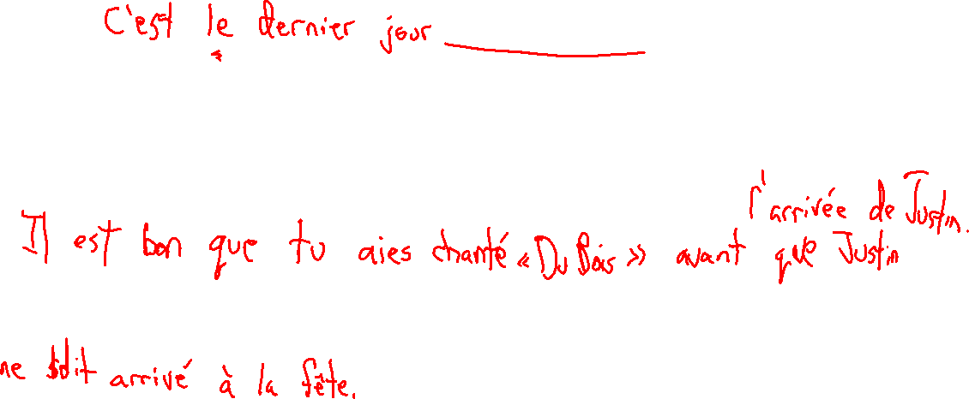
Travail de cloche
Translate into French: It is good that you sang “Du Bois” before Justin arrived at the party.

Slide 3
Bonjour!
vendredi, le dix mars

Slide 4
Vendredi, vendredi
Rah, rah, rah!
Vendredi, vendredi
On y va!

Slide 5
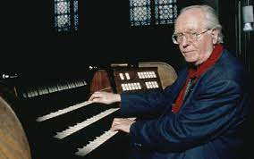
Olivier Messiaen was an organist and composer whose compositions were deeply influenced by his religious faith.

Slide 6
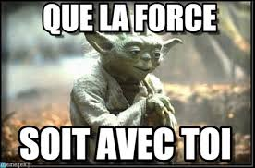

Slide 7
la croyance
le doute

Slide 8
Je pense que tu fais la vaisselle chez toi.
Je crois que tu fais la vaisselle chez toi.
Je doute que tu fasses la vaisselle chez toi.
Je ne pense pas que tu fasses la vaisselle chez toi
Je ne crois pas que tu fasses la vaisselle chez toi.
Je ne doute pas que tu fais la vaisselle chez toi.

Slide 9
Il faut que Sarah mange ses légumes.
Il faut que nous mangions nos légumes.
Il est nécessaire que Justin vienne à la réunion ce soir.
Il est essential que Justin et vous veniez à la réunion ce soir.

Slide 10
Verbs and expressions of emotion or feeling - fear, happiness, anger, regret, surprise, or any other sentiments - require the subjunctive.
Bob et Carol sont tristes que Ted et Alice soient malades.
Nous sommes heureuses que Les Castors Affamés fassent leurs devoirs.
Robert est content que j’aie la plus belle vache du monde.

Slide 11
Une phrase d’encouragement.
Écrivez trois phrases qui décrivent votre philosophie de la vie.
Écrivez une phrase qui commence “Je doute que…”
Écrivez une autre qui commence “Je ne crois pas que…”
Écrivez un autre qui commence “Je suis heureu(x)(se) que…”

Slide 12
The subjunctive past is used when a phrase
happened in the past
requires the subjunctive
can be properly conjugated using the passé composé.

Slide 13
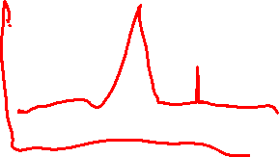
There is no written homework to be done during the break.
Enjoy your time off,
speak and read French,
and come back relaxed and refreshed.

Slide 14
Billet de sortie
Translate into French: I believe that Justin is a good singer. I do not believe that he can sing opera.

